Slide 1


Slide 2


Slide 3
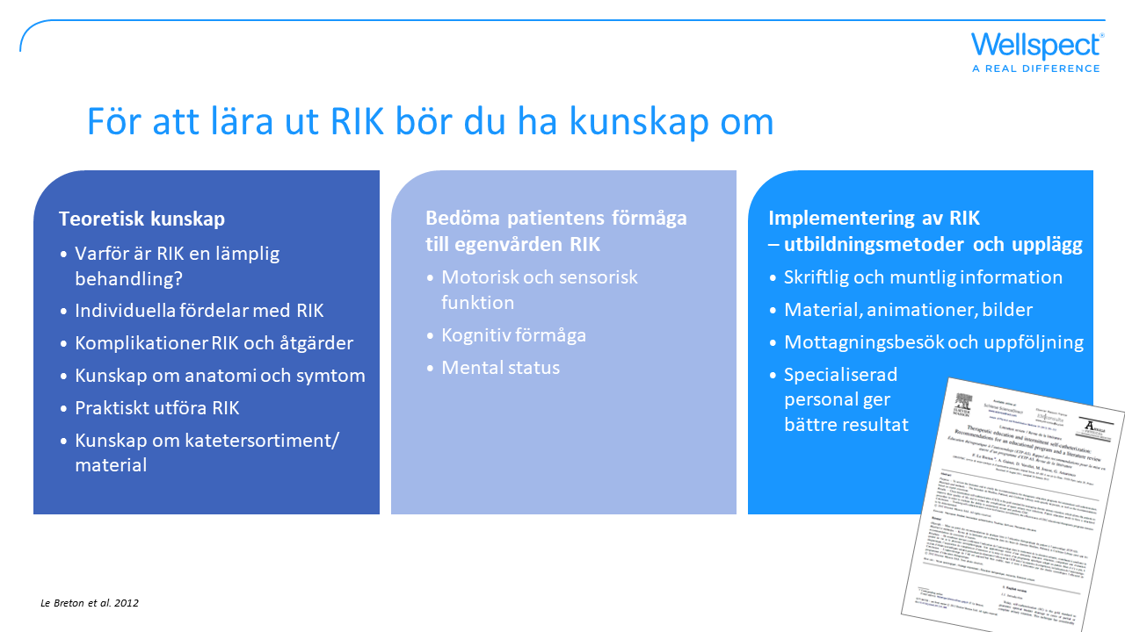
Notes:
Rekommendationer för ett utbildningsprogram och en litteraturöversikt av Le Breton.

Slide 4
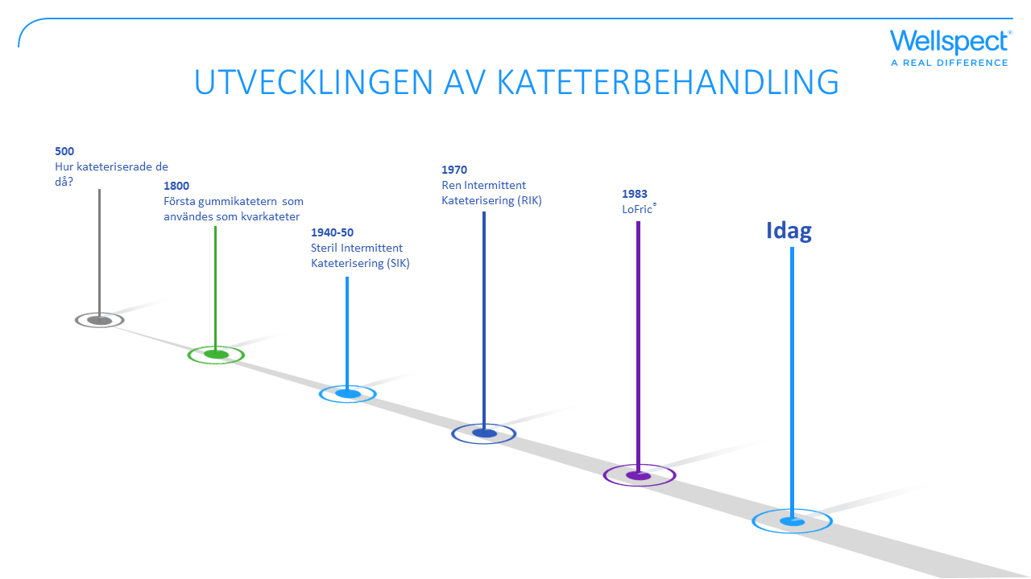
Notes:
Intermittent kateterisering över århundranden.
De första kända katetrarna var gjorda av metall (guld, silver eller järn). De användes för kateterisering av urinblåsan vid urinstämma, dilatation och för instillation. Katetrar kan spåras tillbaka till antiken och användes ofta i Indien och även av Hippokrates i det antika Grekland.
Redan för 2000 år sedan visste man att det var viktigt att tömma urinblåsan inför förlossning och vid ryggmärgsskador med underaktiv urinblåsa.
Det är tre förbättringar av katetern som har betytt mycket för kateterns utveckling. August Nelaton (1807-73) tillverkade den första mjuka gummikatetern, Foley utvecklade den första latexkatetern med ballong 1935 och 1983 lanserades LoFric med den hydrofila ytan som gjort Ren Intermittent Kateterisering mycket bekvämare, säkrare och enklare.
Ballongkatetern gjorde det möjligt att ha den inneliggande i blåsan. Samtidigt fick vi sulfa och senare penicillin och andra olika antibiotika som fick bota komplikationer, såsom urinvägsinfektionerna som uppstod. Under 1970-80-talen utarbetades Ren Intermittent Kateterisering och Ren Intermittent Dilatation. Sir Ludwig Guttmann och hans medarbetare startade med metoden på 1940-talet. De använde metoden Steril Intermittent Kateterisering på patienter med ryggmärgsskador.
På 1960-talet observerade Hinnan att när e-coli instillerades i en frisk urinblåsa, uppstod ingen infektion när patienten hade förmågan att tömma blåsan helt tom.
Jack Lapides drog då slutsatsen att för patienter med svårighet att tömma urinblåsan ”bör Intermittent Kateterisering vara ett ofarligt förfarande, förutsatt att urinblåsan inte blir uttänjd. Dessutom bör ren och inte aseptisk teknik räcka eftersom alla bakterier som införts av katetern kommer att neutraliseras av motståndet hos värden”.

Slide 5
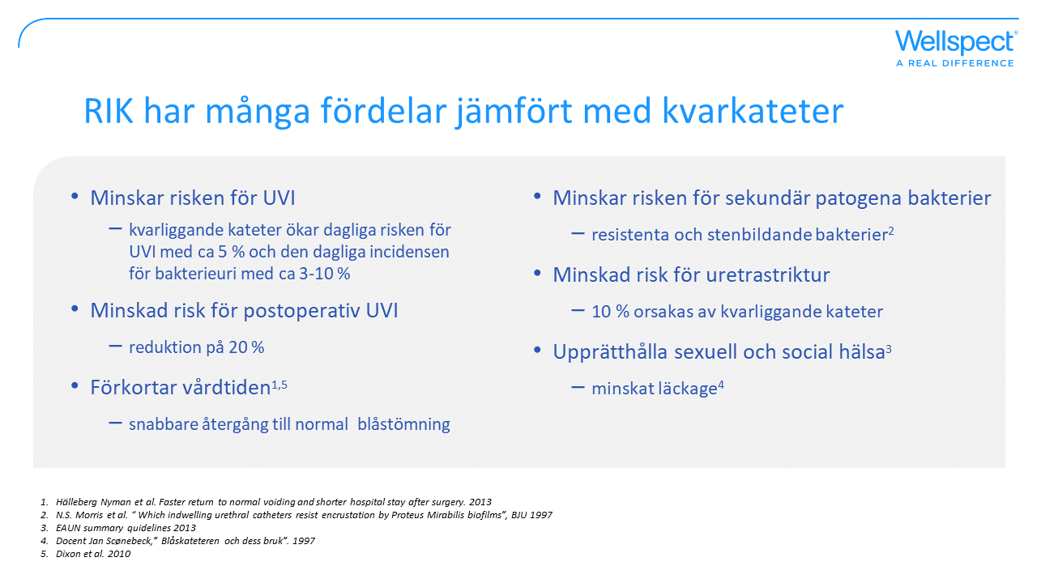
Notes:
Kvarliggande kateter är ett invasivt ingrepp, antingen genom bukväggen (suprapubisk) eller genom urinröret, och har en kontinuerlig tömning. Kateterassocierade urinvägsinfektioner (UVI) är den vanligaste komplikationen vid all kateterisering. Ren Intermittent Kateterisering rapporteras minska risken för infektioner jämfört med kvarliggande katetrar, som exempel rapporteras en reduktion på 20 % efter kortvarig postoperativ användning. RIK möjliggör snabbare återgång till normal blåstömning, vilket förkortar sjukhusvistelse efter operation.
Biofilm runt KAD: Patienter med kvarliggande kateter får ofta bakteriuri, trots god vård. Bakterierna vidhäftar på kateterytor och bildar en biofilm, vilket innebär att behandlingen försvåras eftersom antibiotikan inte tränger genom denna biofilm. Vissa bakteriearter, vanligen Proteus mirabilis, har enzymet ureas, som kan bryta ned urinämne till ammoniak, vilket höjer urinens pH. Magnesium- och kalciumfosfatkristaller kan fällas ut på kateterytor och i urinen och så småningom bilda urinvägskonkrement, vilket försvårar behandlingen av urinvägsinfektioner.
Nästan 10 % av strikturerna orsakas av kvarliggande katetrar, p.g.a. mannens S-formade urinrör.
Läckage är ofta en följd av irritation i urinblåsan orsakad av katetern och kan ge kraftiga sammandragningar av urinblåsan.

Slide 6
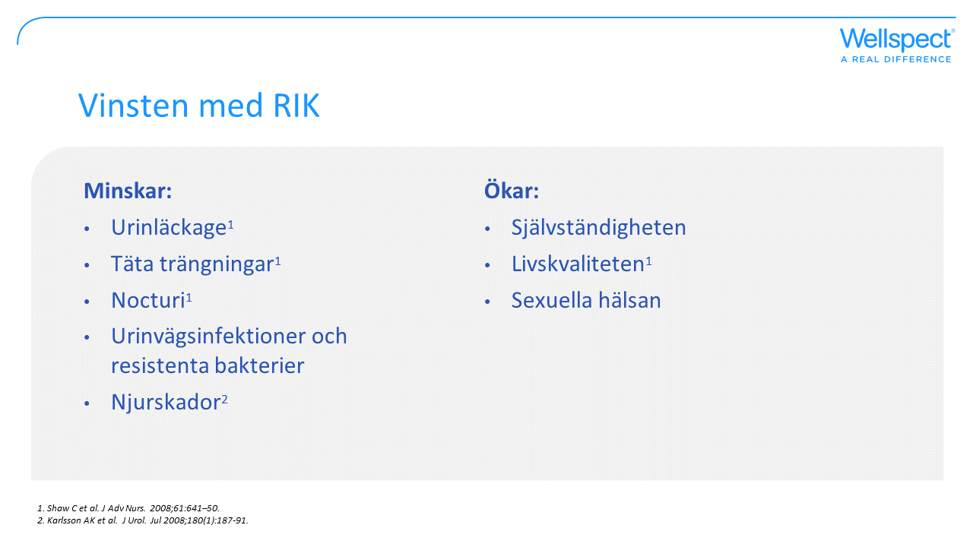
Notes:
RIK liknar en normal blåstömning med lågt blåstryck som bevarar njurfunktionen.
Det har positiva effekter och lindrar symtom i nedre urinvägarna, vilket förbättrar livskvaliteten.
RIK möjliggör en sexuell relation utan läckage eller obehag.

Slide 7
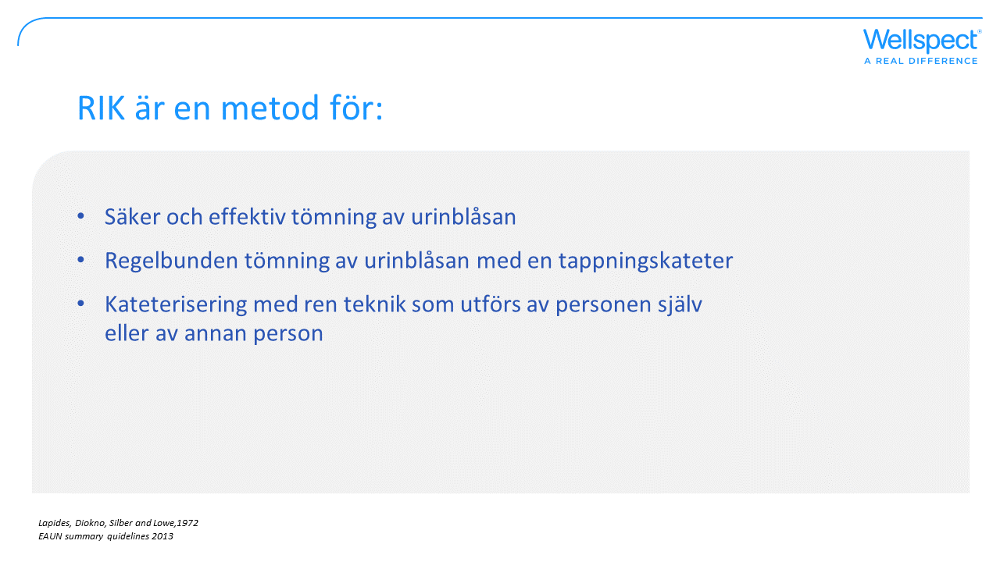
Notes:
RIK är en säker och effektiv metod som innebär att man själv regelbundet tömmer blåsan med en engångskateter eller med hjälp av annan person. Dr Jack Lapides konstaterade under 1970-talet att det var viktigare att uppnå regelbunden tömning av urinblåsan än att utföra behandlingen sterilt. Han introducerade begreppet RIK, som nu anses vara golden standard för hantering av urinretention.
Tillgängliga kliniska bevis stöder strategin att alltid betrakta RIK som förstahandsval, innan man överväger att använda en kvarliggande kateter.

Slide 8
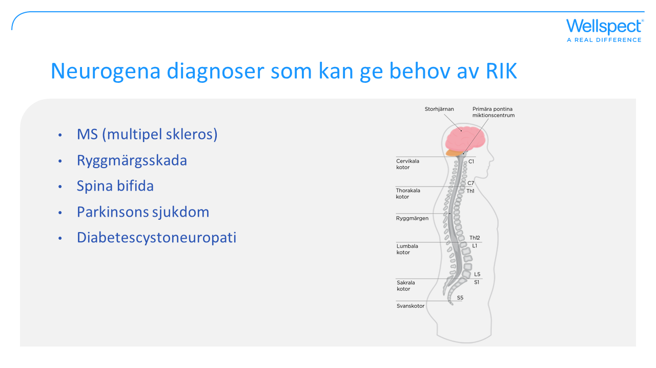
Notes:
Ryggmärgen och hjärnan spelar en viktig roll för urinvägsproblemen när man har neurogen skada/sjukdom. När nerven skadas, blir det svårare för signalerna att nå fram mellan hjärnan och den delen av ryggmärgen som kontrollerar urinorganen. Vilket kan leda till läckage och att blåsan inte töms helt när man kissar p.g.a. att slutmuskeln i urinröret inte öppnas när urinblåsan drar ihop sig (detrusor-sfinkterdyssynergi) och ska tömma urinen. Sitter skadan inom eller nedanför S2-S4 har blåsan oftast inte någon eller liten tömningskraft, svag detrusormuskel som resulterar i att urinen inte töms ut.
Vid MS kan otillräcklig nervöverföring leda till residualurin.
Vid skada eller sjukdom som påverkar ryggmärgen kan symtomen variera beroende på om skadan är ovanför/nedanför S2-S4 samt om skadan är komplett eller inkomplett.
Vid Parkinsons sjukdom är det mest vanliga symtomet detrusor- överaktivitet, med eller utan residualurin.
Vid diabetescystoneuropati kan perifera nervskador minska medvetenheten om blåsfyllnad och även försämra förmågan att tömma urinblåsan.

Slide 9
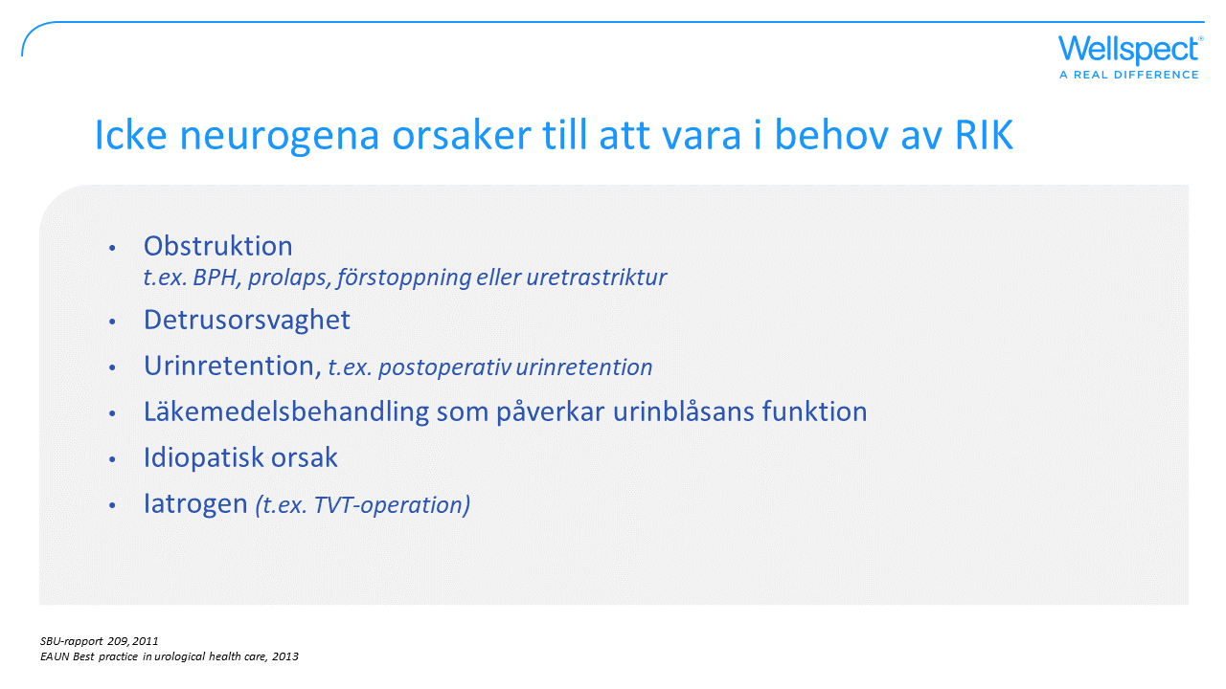
Notes:
Den vanligaste orsaken till obstruktion hos vuxna män är BPH. Detta kan resultera i urinretention eller residualurin.
Detrusorsvaghet eller atonisk blåsa förekommer vid mekanisk påverkan på urinblåsans muskulatur och perifera innervation genom uttänjning. Det kan vara svårt att känna om man är kissnödig, dessutom inte ha tillräckligt med kraft i blåsmuskeln.
Vid läkemedelsbehandling, t.ex. Botox-behandling av överaktiv blåsa, kan kateterisering vara alternativet för att säkerställa fullständig blåstömning. Även andra läkemedelsbehandlingar som t.ex. antikolinergika och psykofarmaka kan ge detrusor-svaghet.
Förstoppning kan försvåra tömningen av blåsan p.g.a. att ändtarmen trycker mot blåsan.

Slide 10
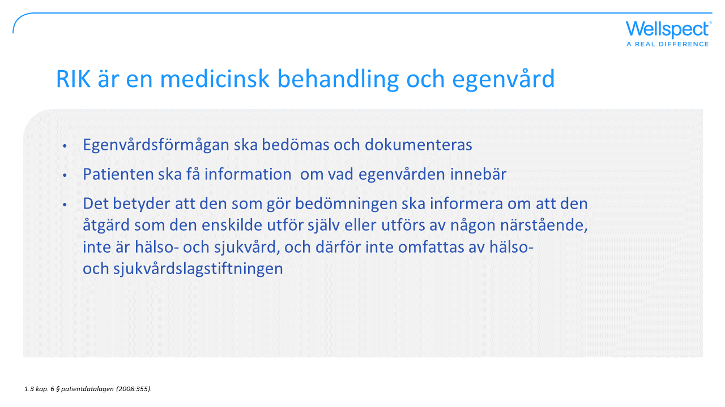
Notes:
Hälso- och sjukvården ska dokumentera bedömningen och analysen av egenvård i patientens journal. Det är viktigt att den som gör bedömningen redovisar sina ställningstaganden. Dokumentationens omfattning beror på varje enskilt fall och hur komplex bedömningen är. En patientjournal ska innehålla de uppgifter som behövs för en god och säker vård av patienten samt väsentliga uppgifter om vilka åtgärder man gjort.

Slide 11
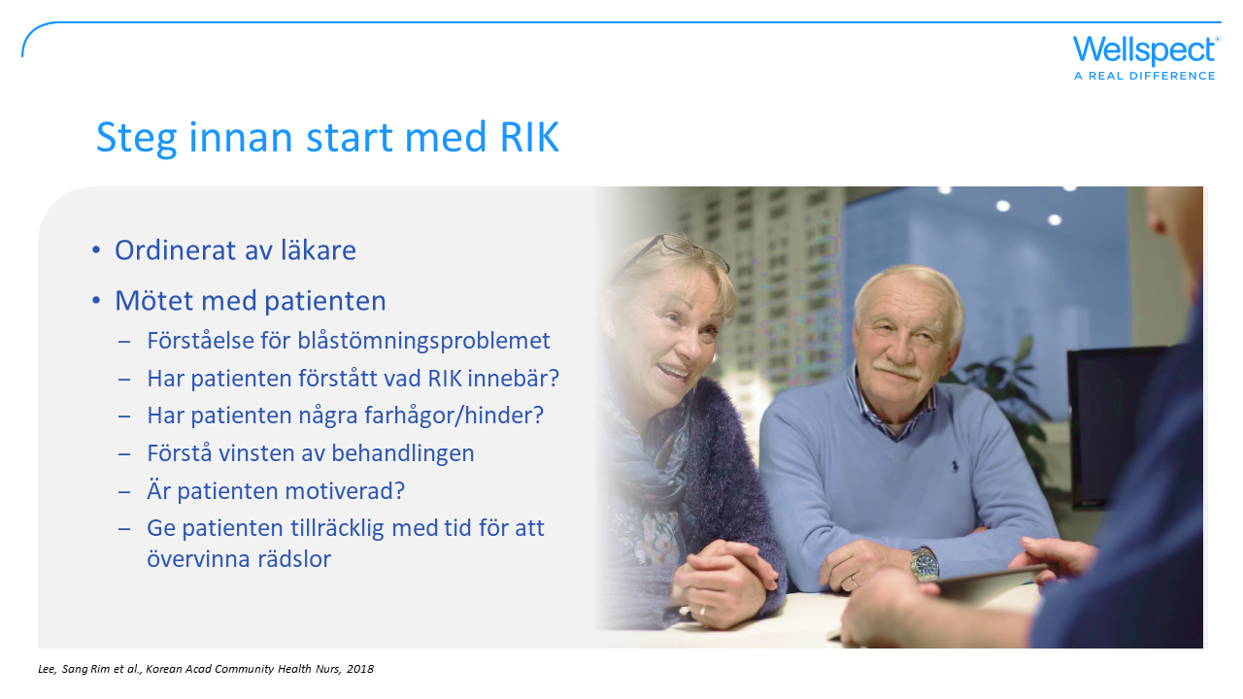

Slide 12
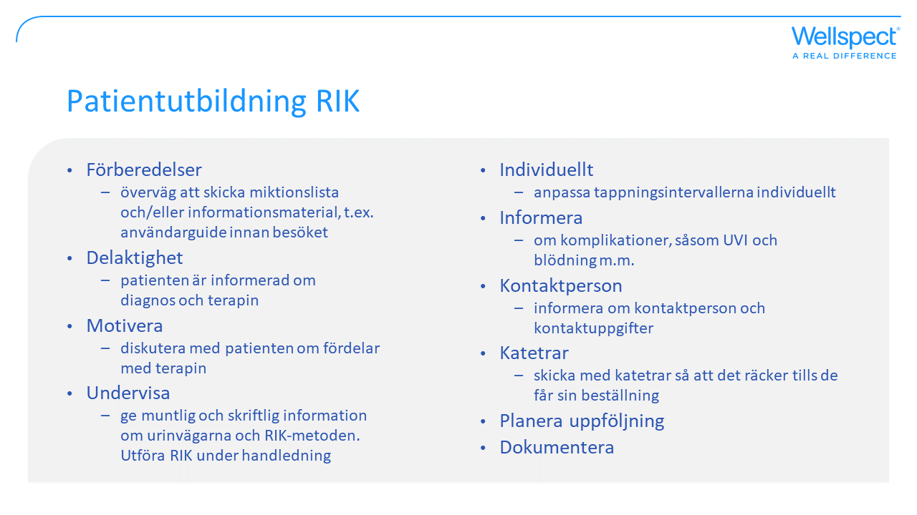
Notes:
Det är viktigt att patienten får kunskap om urinvägarnas anatomi och fysiologi samt att patienten får förståelse om sin diagnos och vinsten med behandlingen. Visualisera med hjälp av bilder.
Användarguide är ett bra hjälpmedel för patienten att få kunskap om terapin innan och efter besöket.
Komplikationer: Informera patienten om skillnaden mellan asymtomatisk bakterieuri (ABU) och symtomatisk urinvägsinfektion.
Informera om symtomen på UVI, såsom bl.a. trängningar, feber, smärta och hematuri.
Många RIK-användare har ABU och ska inte behandlas.
Noggrann genomgång tillsammans med patienten hur katetern/katetrarna och ev. annat material hanteras.
För att få till en bra compliance över lång tid krävs en strukturerad, pedagogisk utbildning och uppföljning av terapin. Planera att första besöket tar ca 60 minuter.

Slide 13
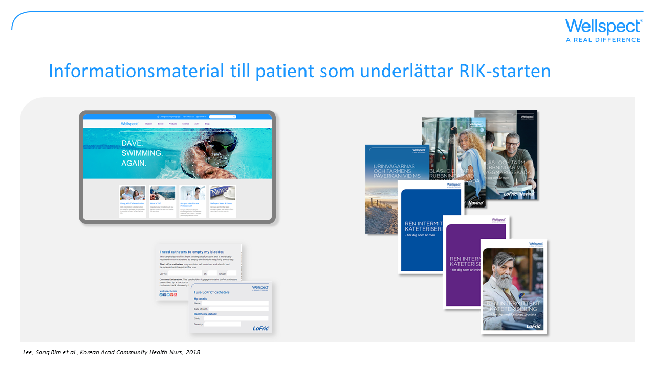
Notes:
Precis som studierna visar så är det viktigt att ge bra information till patienten innan de startar med RIK och även viktigt med en bra uppföljning.
Wellspect erbjuder ett brett sortiment av informationsmaterial för att patienten ska få en bra start:
Användarguider (för man, kvinna, ryggmärggskadade, BPH, MS och Parkinson), finns även som e-books.
Fyll i och lämna ut id-kortet hjälper användaren vid vårdkontakt och är bra att ha med vid resa.
På wellspect.se hittar du material och information t.ex.:
• Produktinformation
• E-books
• Instruktionsfilmer
• Personliga berättelser och mycket mer

Slide 14
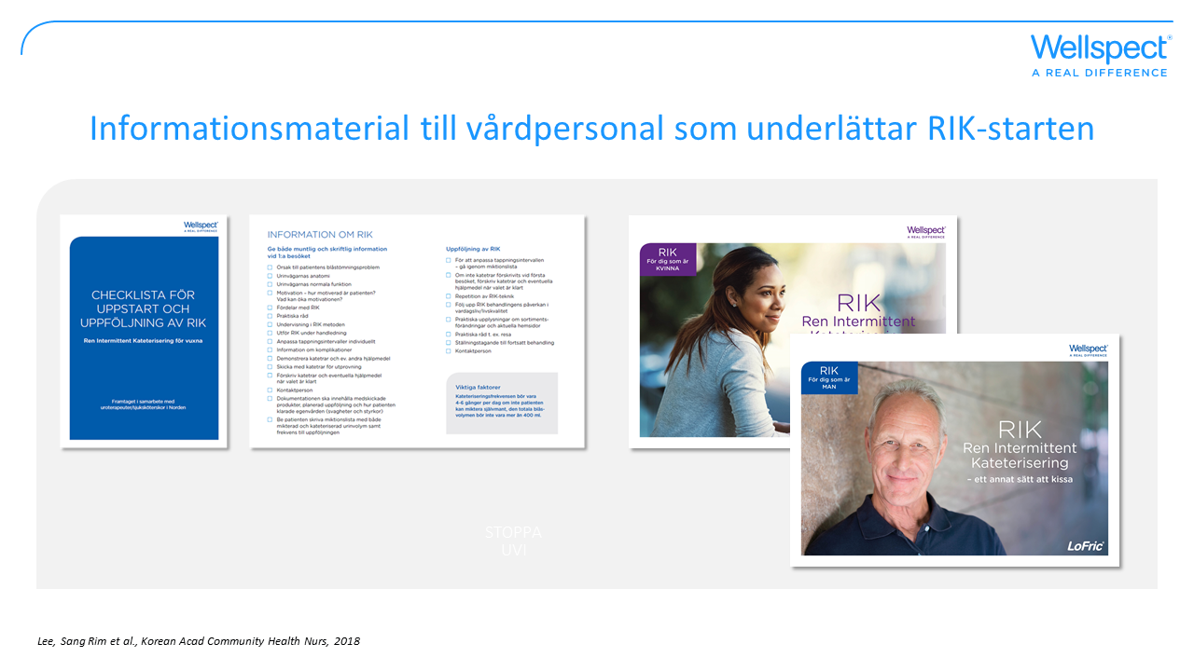
Notes:
Precis som studierna visar så är det viktigt att ge ingående information vid start av RIK och att följa upp patienten.
Det finns material som hjälper dig när du ska lära ut RIK på din mottagning, såsom
Flipover både för man och kvinna (de innehåller material som hjälper dig som förskrivare att förklara metoden RIK), anatomibilder och annan viktig information för att gå igenom terapin med patienten innan start av RIK.
Checklista som stöd när du instruerar i RIK. Materialet kan beställas av Wellspect

Slide 15
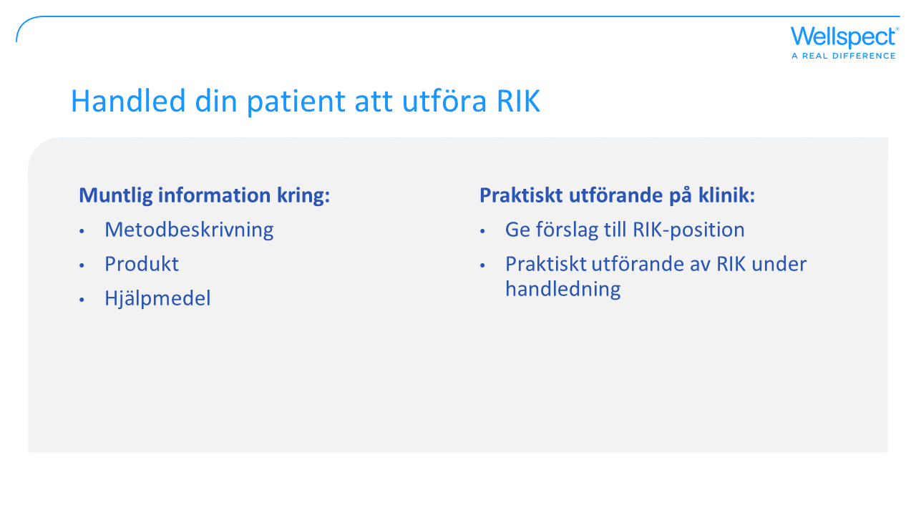

Slide 16
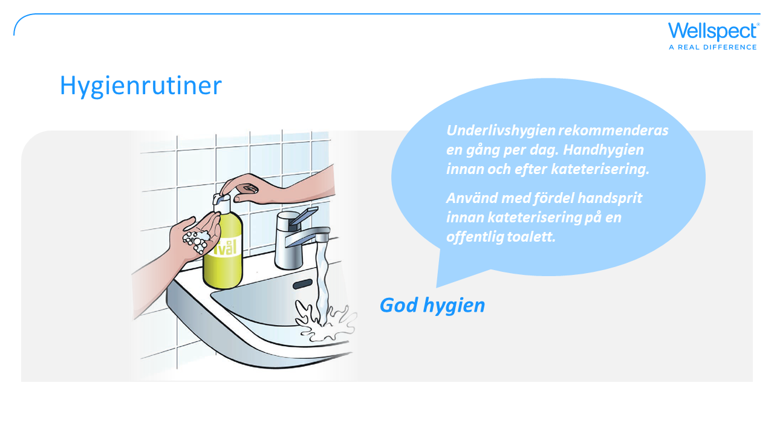
Notes:
God hygien
Underlivshygien rekommenderas en gång per dag. Handhygien innan och efter kateterisering.
Användning av handsprit är en fördel innan man kateteriserar på en offentlig toalett.

Slide 17
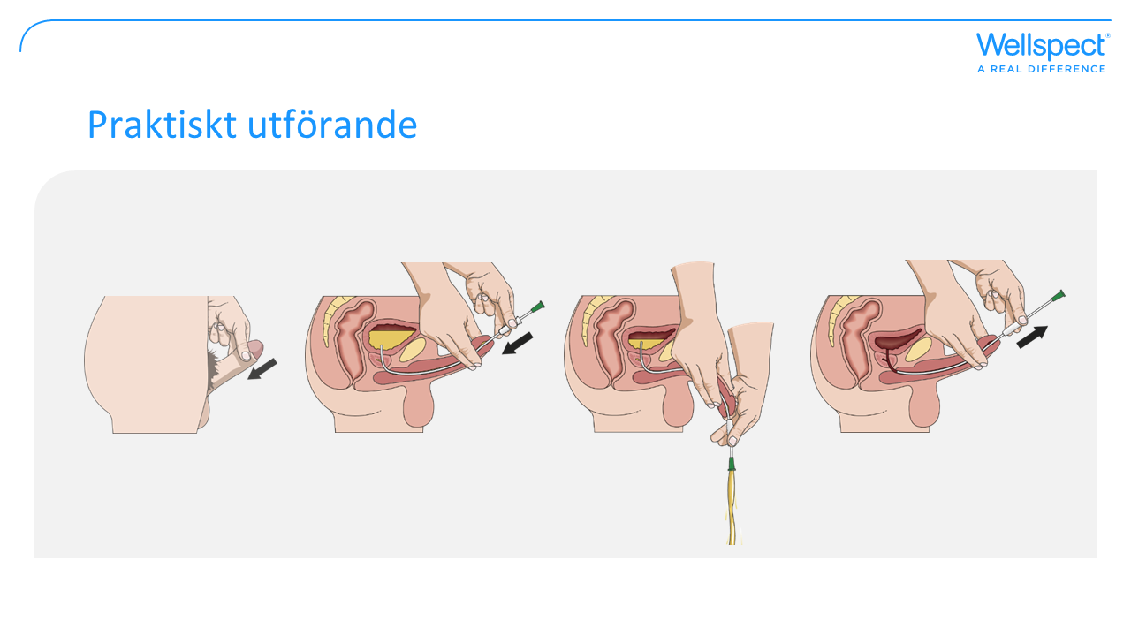
Notes:
Hitta en ställning som passar brukaren, stående eller sittande.
1. Det är viktigt att hålla penis uppåt mot magen när katetern förs in för att räta ut vinkeln.
2. För långsamt in katetern i urinröret.
3. När urinen börjar rinna, för då in katetern ytterligare ett par centimeter.
För ner penis i normalt läge igen när urinen börjar rinna genom katetern.
4. När urinen slutat rinna, dra ut katetern långsamt, stanna upp om det kommer mer urin. När du är säker på att blåsan är tom, vik katetern eller placera ett finger över konan innan katetern avlägsnas. På så sätt skapas ett vakuum och man säkerställer att de sista dropparna blir kvar i katetern.

Slide 18
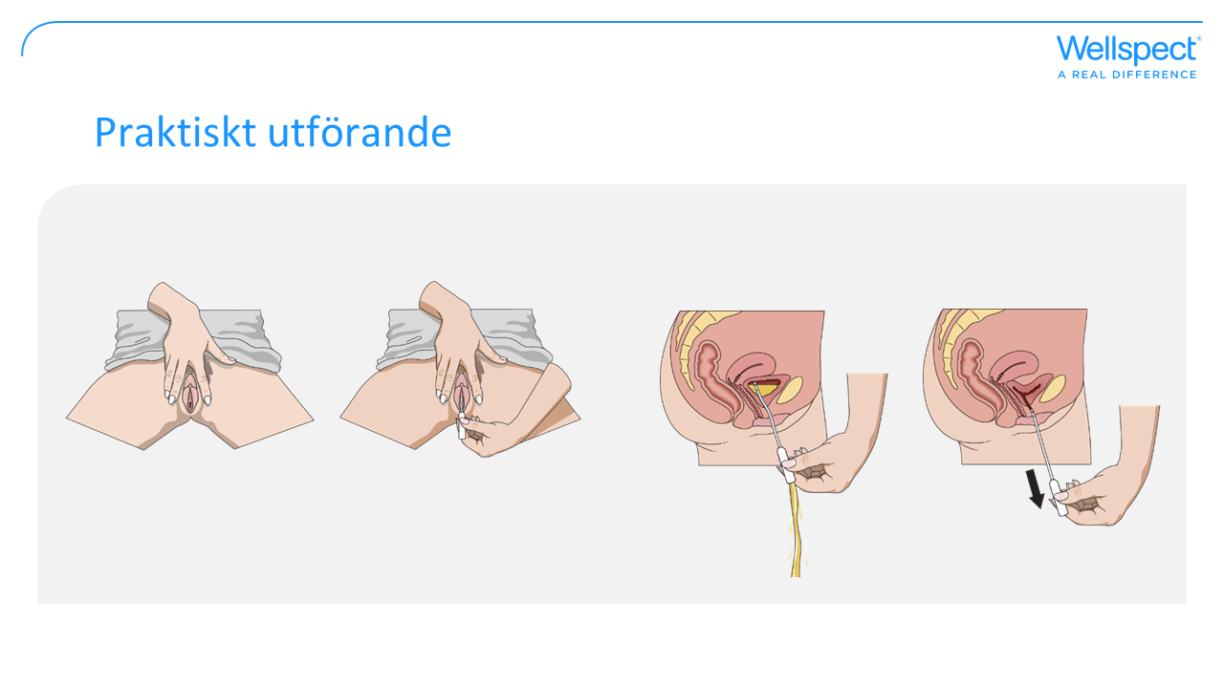
Notes:
Hitta en lämplig ställning.
1. Skjut fram bäckenet. Sära på blygdläpparna, lyft lite uppåt med ena handen och lokalisera urinrörsöppningen.
I början kan det vara bra att använda en spegel för att hitta urinröret. Efter lite träning klarar kvinnan att lokalisera urinrörsmynningen med sitt finger för att förnimma platsen, utan att använda spegel.
2. För försiktigt in katetern i urinröret, när urinen börjar rinna förs katetern ytterligare in ett par centimeter.
3. När urinen har slutat rinna, dra ut katetern långsamt och stanna upp om det kommer mer urin. När blåsan är tom, vik katetern eller placera ett finger över konan, innan katetern dras ut helt. På så sätt skapas ett vakuum och man säkerställer att de sista dropparna blir kvar i katetern.

Slide 19
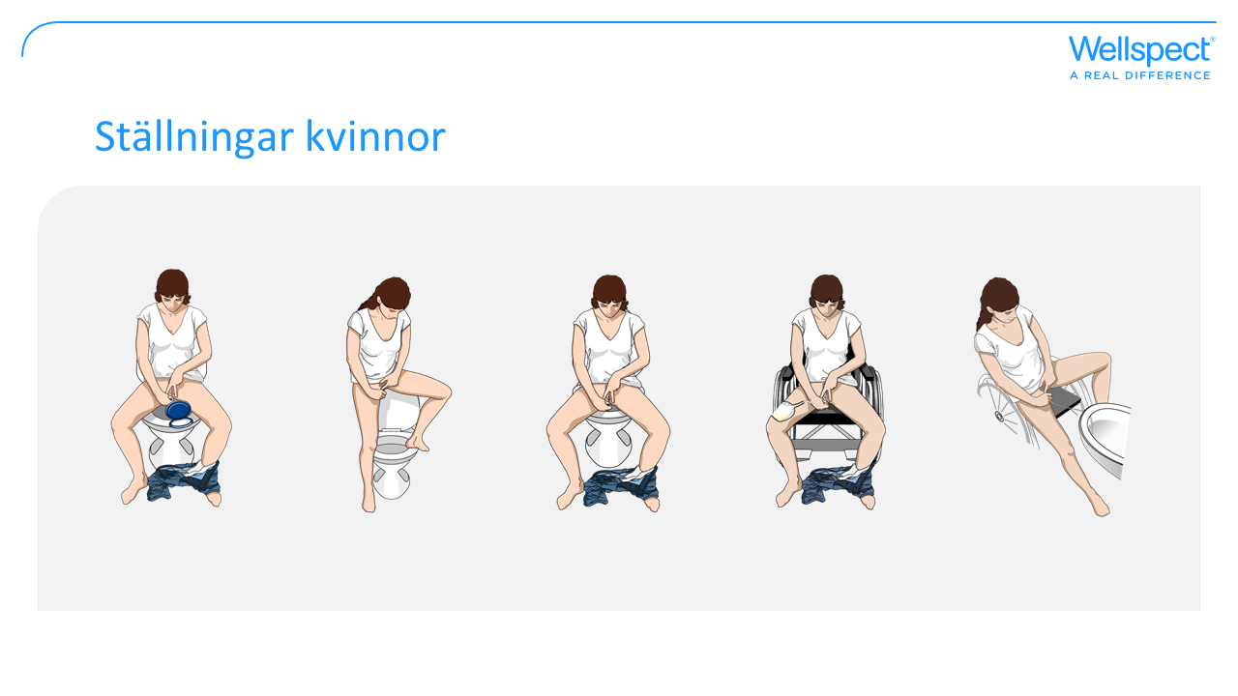

Slide 20
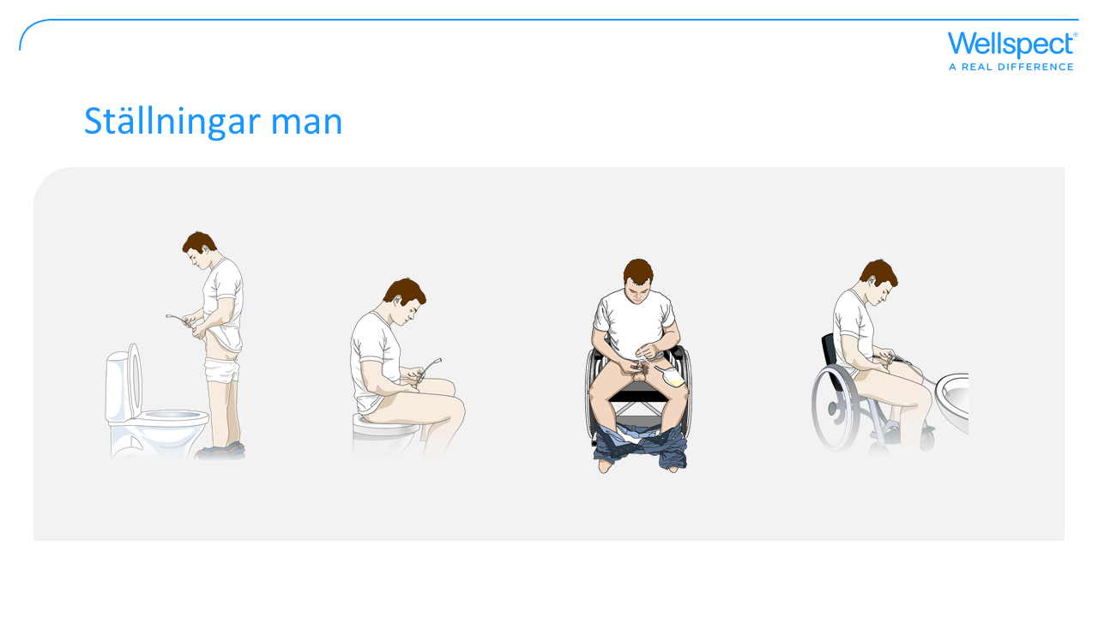

Slide 21
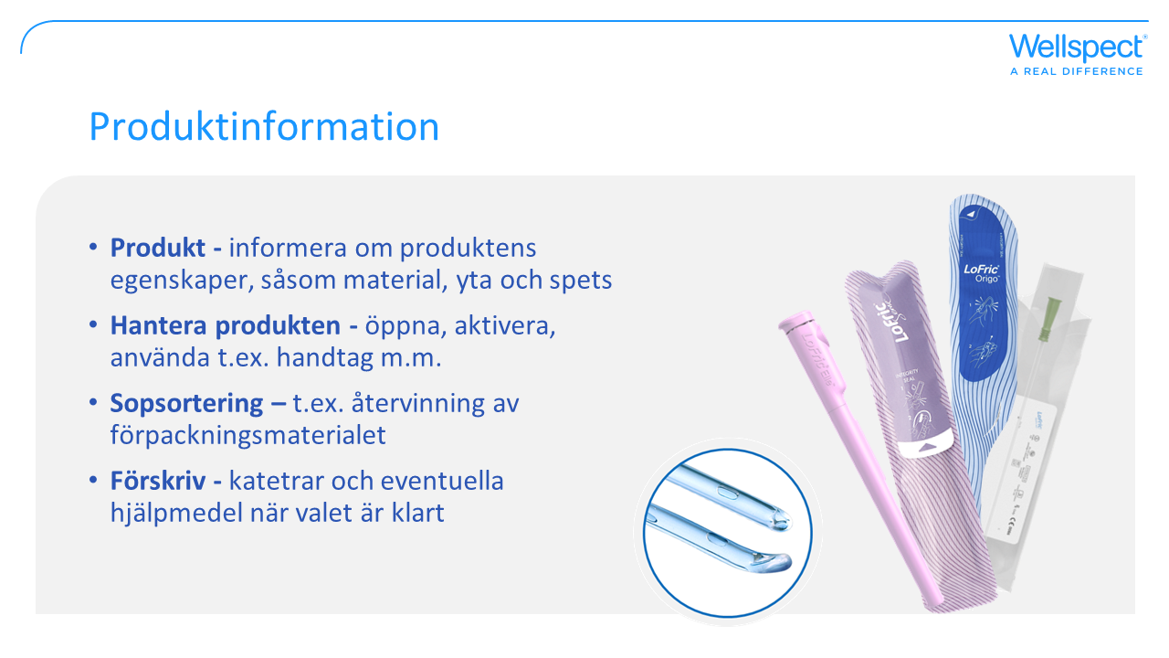
Notes:
Det är viktigt att ha god produktkännedom. Patienten måste vara trygg i hantering av produkt och hur patienten får sina hjälpmedel.
Det är också viktigt att välja en kateter som passar patientens behov och livsstil.

Slide 22
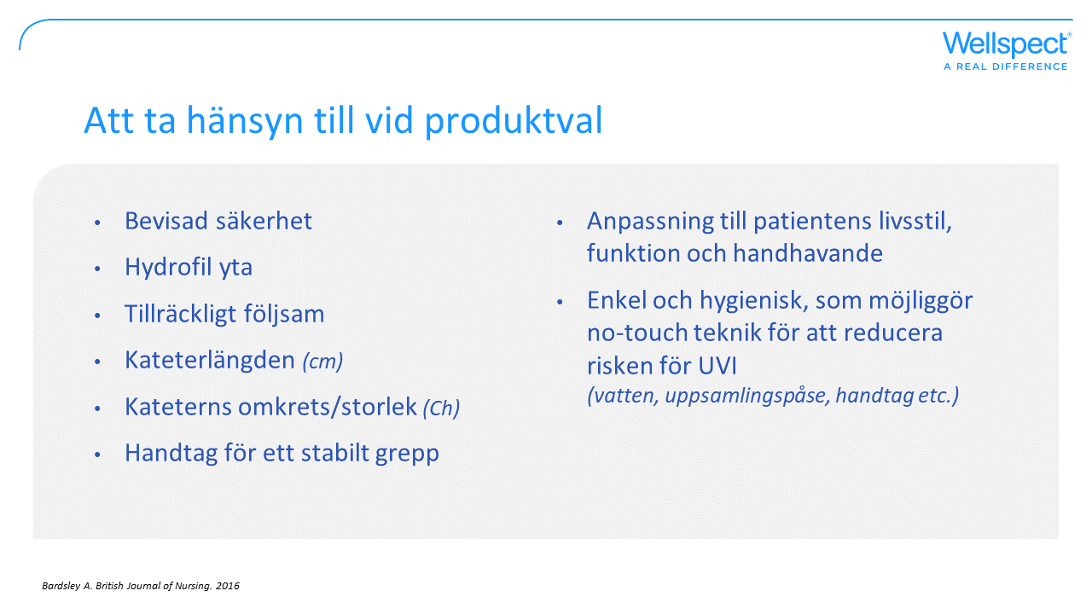
Notes:
Bevisad säkerhet över lång tid: Finns det kliniska bevis för katetern som ska användas över lång tid?
Hydrofil yta för maximal skonsamhet och minsta risk för skada i urinröret under hela kateteriseringen. Har katetern ett hydrofilt ytskikt som bevaras både vid införande och utdragande av katetern?
Tillräckligt följsam så att urinröret inte skadas och orsakar blödningar.
Kateterlängden är viktig för hanteringen och för fullständig tömning av urinblåsan för att undvika infektioner.
Kateterns omkrets/storlek (Ch), vanligtvis används Ch12-14, för en bättre tömning.
Handtag för ett stabilt grepp och som möjliggör no-touch teknik vid kateterisering.
Anpassning till livsstil innebär oftast att olika katetrar används beroende på vilken situation patienten befinner sig i, t.ex. hemmamiljö, resa, arbete eller träning etc. Katetervalet bör vara individuellt och situationsanpassat.

Slide 23
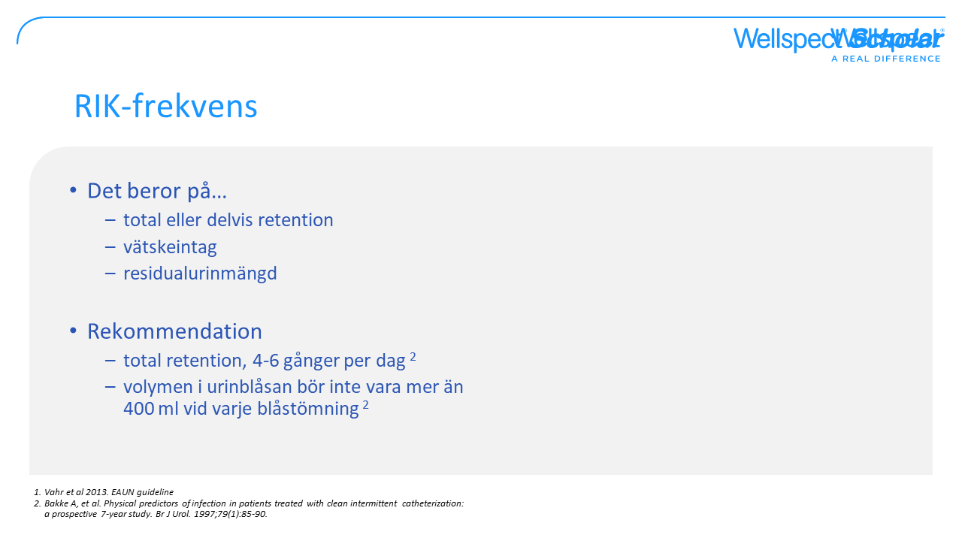
Notes:
Individuellt anpassade kateteriseringar.
Högt intravesikalt tryck ger minskad blodcirkulation i urinblåsans slemhinna, vilket ökar risken för UVI. Därav bör urinmängden inte överstiga en total mängd på 400 ml vid varje tillfälle, d.v.s. både kateteriserad mängd och kissad mängd. Även tiden mellan kateteriseringarna har betydelse för att förhindra infektion. Vid total urinretention är kateteriseringsfrekvensen 4-6 gånger/dag för att få rätt interval. Be patienten skriva miktionslista med både mikterad och kateteriserad urinvolym till uppföljningen. Det är av vikt att brukaren förstår att hen bör tömma oftare vid ökat vätskeintag.
Om patienten inte känner när blåsan är fylld, är det viktigt att kateterisera sig vid vissa bestämda klockslag. Vanligtvis utförs inte RIK nattetid, observera vid första uppföljningen så inte morgonmängden är onormalt stor. Det kan t.ex. bero på för stort vätskeintag kvällstid.

Slide 24
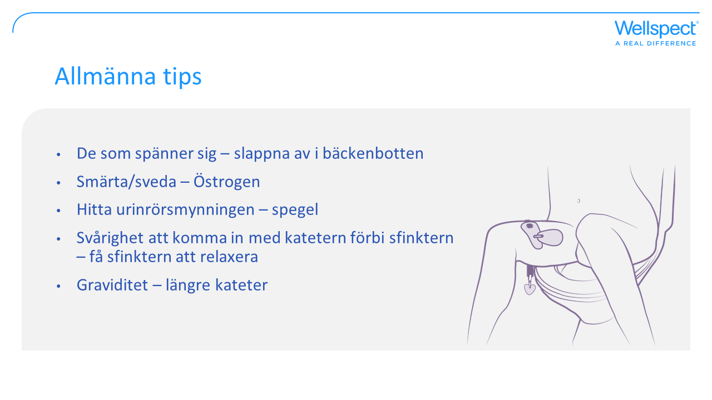
Notes:
Spänning:
Det är viktigt att hitta en avslappnad och trygg ställning i samband med RIK.
Smärta/sveda:
Vid klimakteriet får kvinnor ofta torra slemhinnor i underlivet, något som kan orsaka sveda och irritation. Lokalt östrogen har god effekt.
I början av RIK-behandling kan det ibland komma lite blod på katetern eller i urinen. Det beror på att urinröret kan bli irriterat och att slemhinnan inte är van vid katetern. Kateter med låg osmolalitet kan orsaka sveda och blödning, byt kateter. Var observant på att en UVI kan orsaka sveda och blödning.
Hitta urinrörsmynningen:
En spegel och god belysning i starten av RIK underlättar att hitta urinrörsmynningen.
Svårt att föra in katetern:
Ibland är det svårighet att föra in katetern förbi sfinktern (kan bero på detrusor-sfinkterdyssynergi). Att ta ett djupt andetag eller hosta till, kan hjälpa sfinktern att relaxera.
Graviditet:
Risken för UVI under graviditeten ökar dels på grund av hormonell påverkan (minskad muskeltonus i urinvägarna, långsammare urinpassage och ökad volym i urinblåsan), dels också via en mekanisk påverkan med ökat tryck från uterus på höger uretär. En längre kateter vid graviditet kan behövas p.g.a. ändrade anatomiska förhållanden.

Slide 25
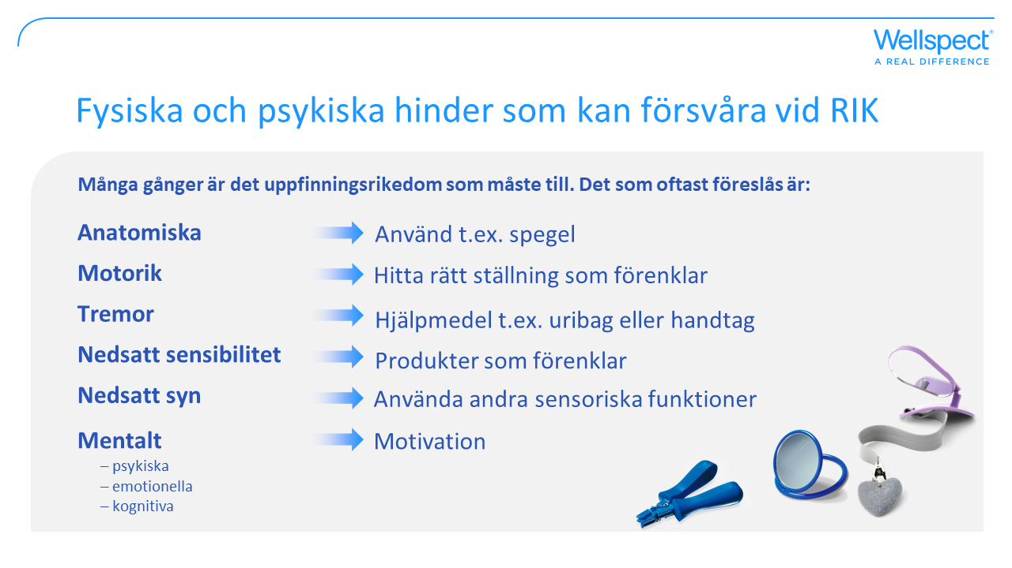
Notes:
Hjälpmedel, såsom speglar och handtag, erhålls från Wellspect

Slide 26
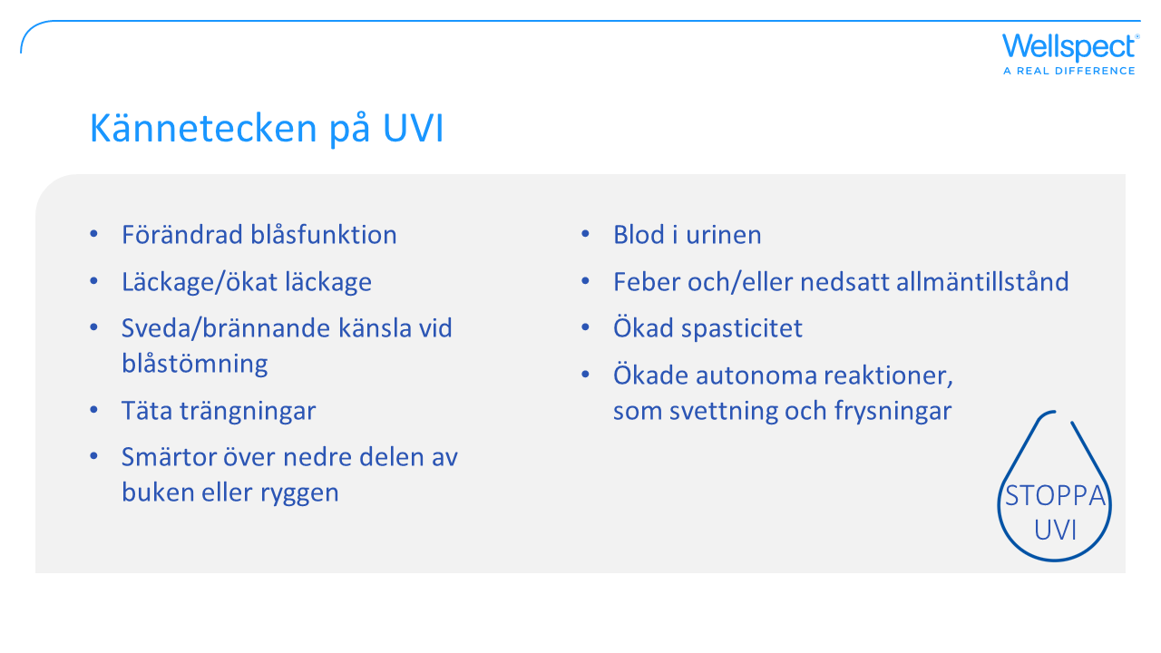
Notes:
Urinvägsinfektioner är ett problem för många kateteranvändare och för personer med andra tillstånd som påverkar förmågan att tömma urinblåsan helt eller delvis. När bakterier förökar sig och får fäste i urinblåsans slemhinna har kroppens eget försvar inte möjlighet att förgöra dem, då orsakar de en UVI, och kroppen reagerar med symtom som t ex feber. En UVI är en bakteriell infektion som påverkar någon del av urinvägarna.
Asymtomatisk bakteriuri, ABU betyder att man har bakterier i urinen, utan symtom från urinvägarna. Att ha förhöjda värden av bakterier i urinen utan symtom innebär inte att man har en urinvägsinfektion. Om man behandlar bort dessa bakterier med antibiotika är risken stor att senare få "elakare" bakterier som ger kraftigare symtom. Resistens kan utvecklas genom att ta bort bakterier, bl.a. genom över- och felanvändning av antibiotika. Var noga med att ta urinprov vid misstanke om UVI.

Slide 27
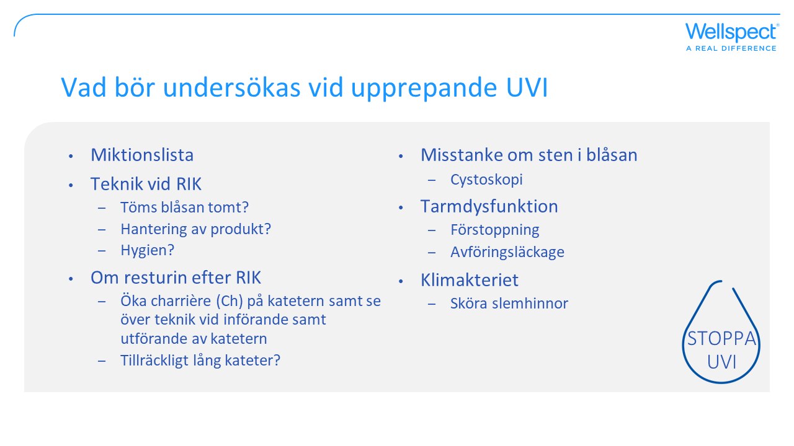
Notes:
Se över miktionslista, frekvens och mängd. Kontrollera kateteriseringstekniken och hur handhygienen utförs.
Val av kateter och no touch-teknik vid kateterisering kan vara förebyggande. Kontrollera med ultraljud att urinblåsan är tom efter RIK.
Uteslut att det inte finns sten i urinblåsan som ger infektionerna, vissa bakterier är mer stenbildande, t.ex. Klebsiella och Proteus.
Förstoppning kan även öka risken att få urinvägsinfektion, förstoppningen kan försvåra blåstömningen p.g.a. att ändtarmen trycker mot blåsan.
Klimakteriet med sköra slemhinnor kan öka risken att få UVI. Bedöm möjligheten till lokalt östrogen.

Slide 28
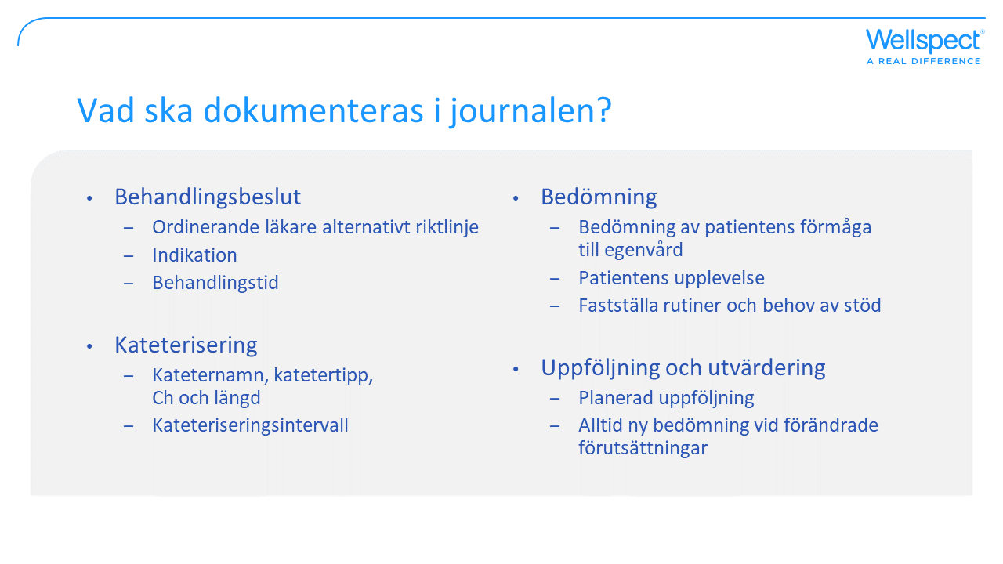
Notes:
Socialstyrelsen riktlinjer gällande förskrivning av förbrukningsartiklar
Hälso- och sjukvårdslag (2017:30)
Patientsäkerhetslag (2010:659)
Socialstyrelsens föreskrifter (SOSFS 2008:1) om användning av medicintekniska produkter i hälso- och sjukvården
Lag (2002:160) om läkemedelsförmåner m.m.

Slide 29
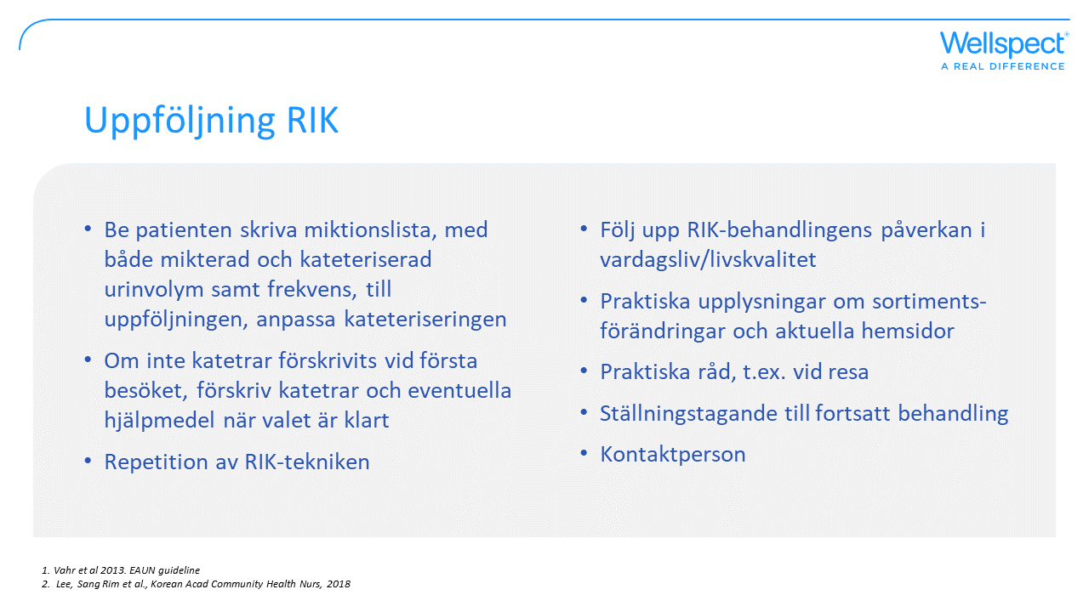
Notes:
Studierna visar att det är viktigt med utbildning, emotionellt och psykologiskt stöd och även regelbunden uppföljning för att optimera compliance över tid. När och hur uppföljningen bör ske är individuellt. Att integrera RIK i vardagen kan vara svårt, patienten kan behöva löpande stöd och uppföljning av en kontaktperson. Patienten bör erbjudas en uppföljning tätt in på upplärningstillfället, efter ca 2-3 dagar, för att säkerställa att brukaren förstår och utför RIK utan svårigheter. Detta kan utvärderas per telefon eller på mottagningen. Behandlingen kan behöva ändras på sikt, t.ex. resturinvolym och sensibilitet kan ändras fort.

Slide 30
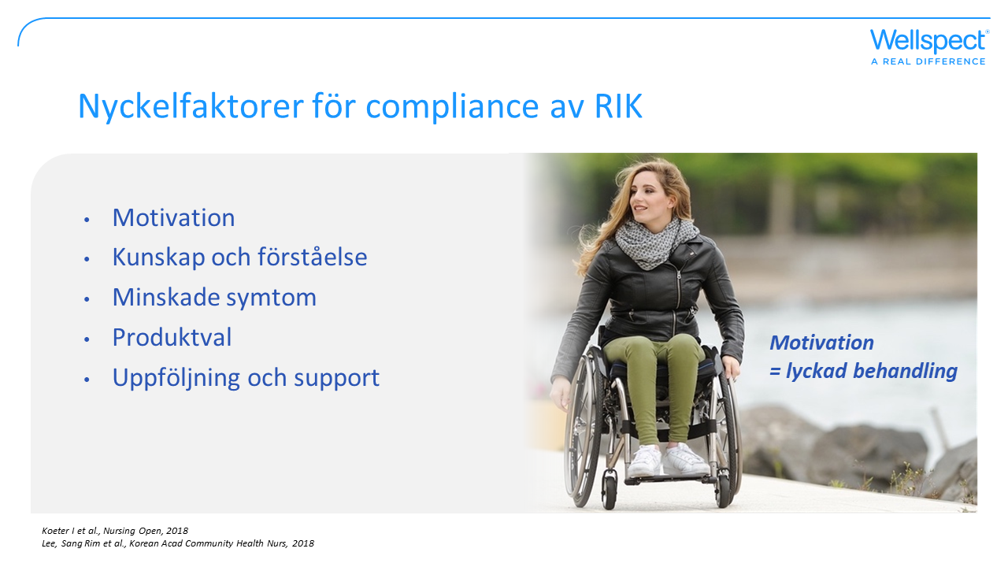
Notes:
Compliance är en nyckelfaktor för det kliniska resultatet. En patient som känner sig delaktig i beslutsprocessen och kan påverka sina val, och att terapin fungerar med livet i övrigt, kommer vara mer benägen att fullfölja terapin och följaktligen nå ett bättre kliniskt resultat.
RIK-processen och produktvalet bör anpassas till brukarens vardag. Avgörande faktor är om produkterna är enkla att använda och att det är enkelt att utföra kateteriseringen.
Compliance över tid beror på hur väl terapin passar in i patientens liv och fokus bör vara att hitta en behandlingsform som passar väl in med livsstilen.
Fritt och anpassat val av kateter: Patienterna föredrar hydrofila katetrar med egenskaper såsom bekvämlighet, enkelhet och infektionsprevention.
Introduktion till RIK-terapin och uppföljning är viktigt: Studierna visar att utbildning, emotionellt och psykologiskt stöd och även regelbunden uppföljning är avgörande för att optimera compliance över tid.

Slide 31
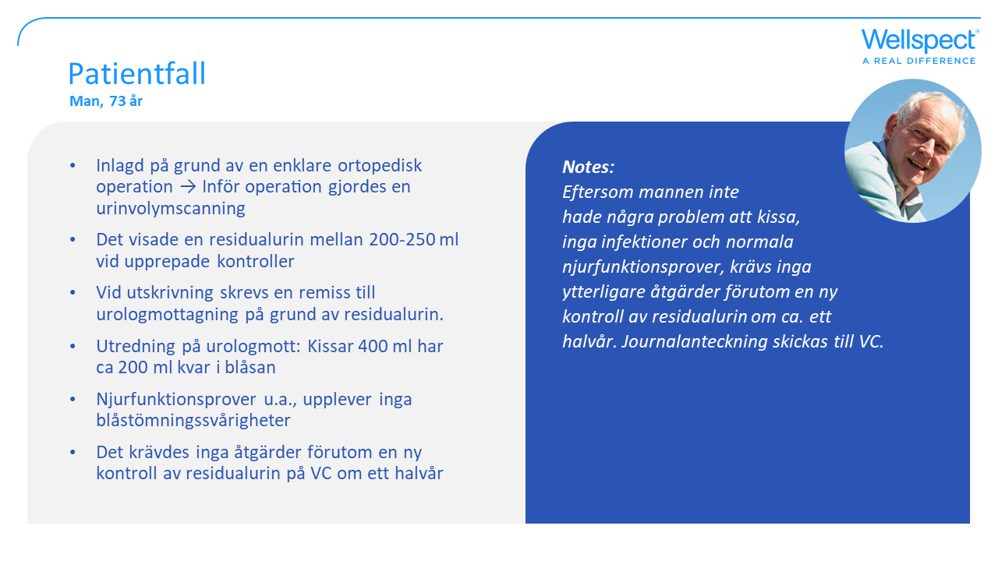

Slide 32
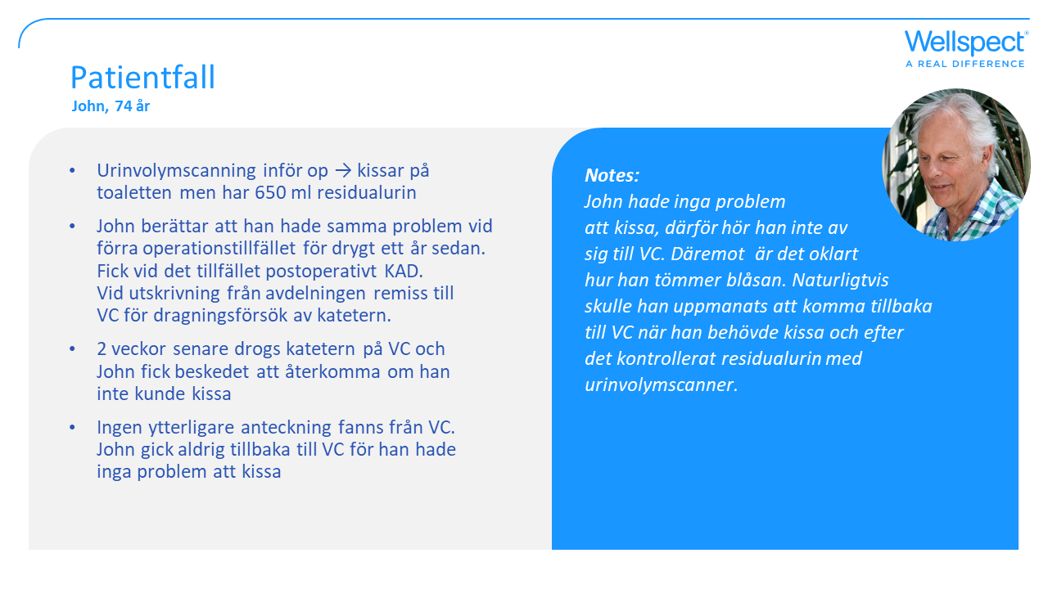

Slide 33
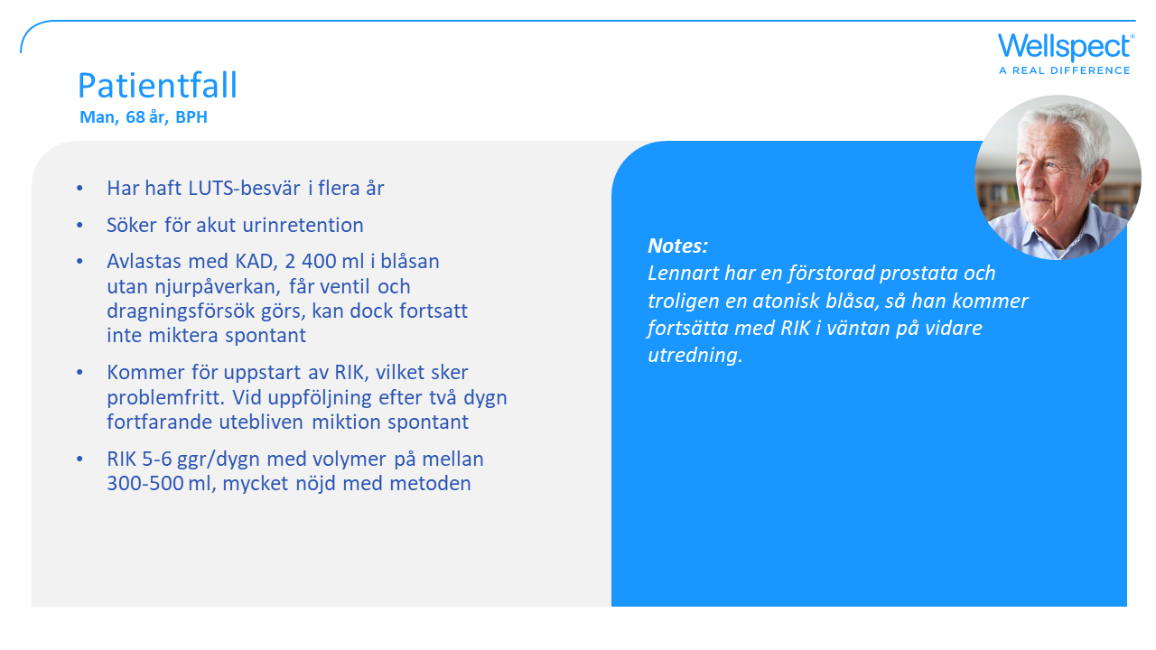

Slide 34
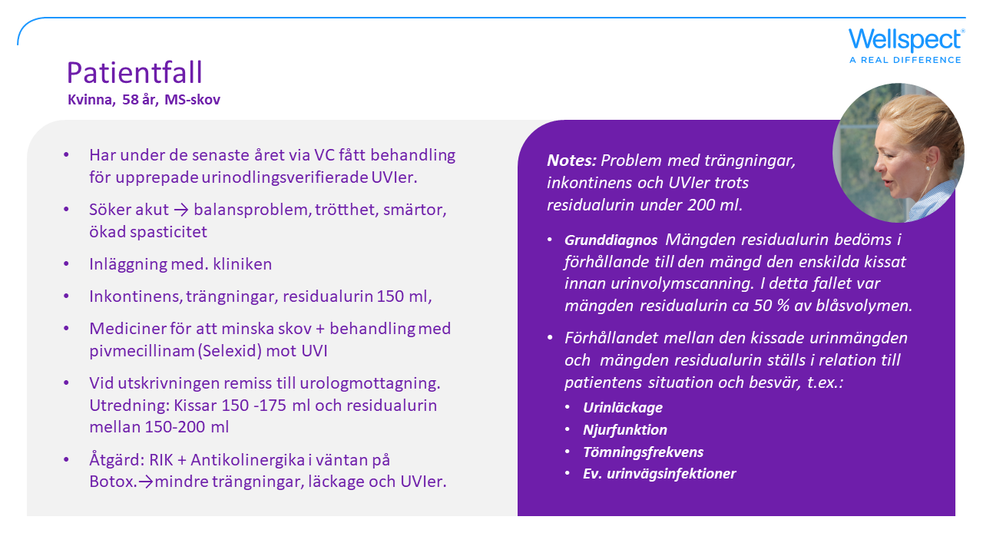

Slide 35
